Slide 1
REP PMCB : gestion des déchets sur les chantiers
Contenu de la boite à outils de formation
V2 – septembre 2024

Slide 2
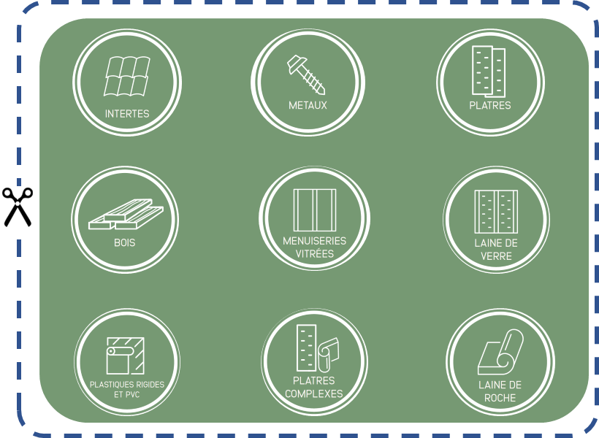
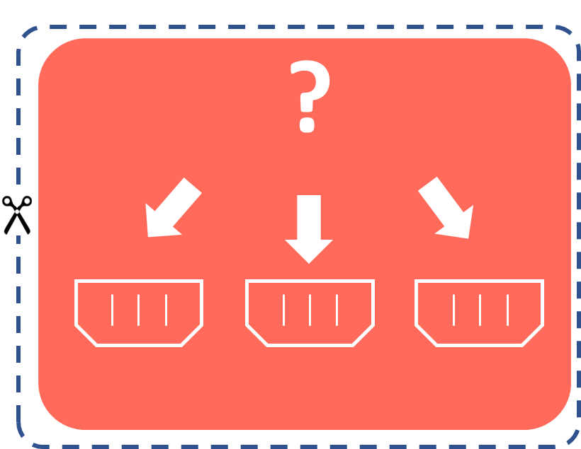
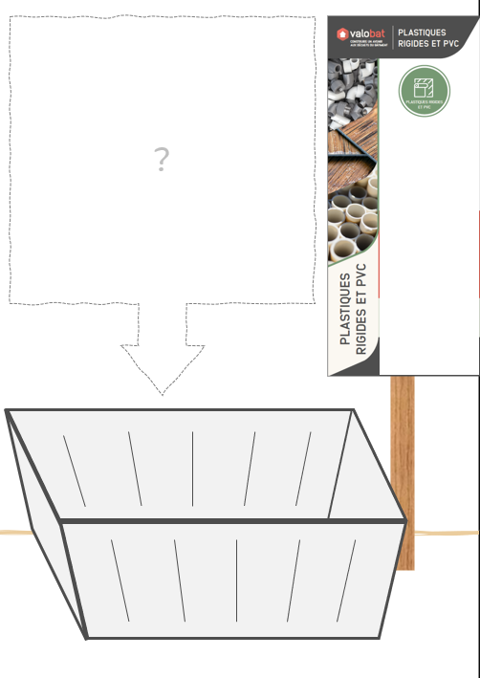
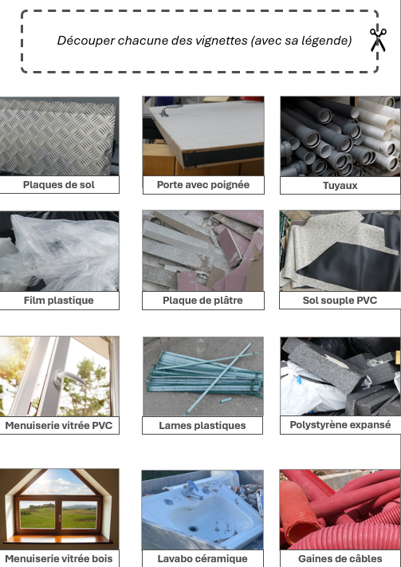
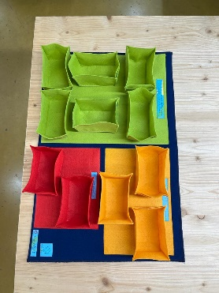
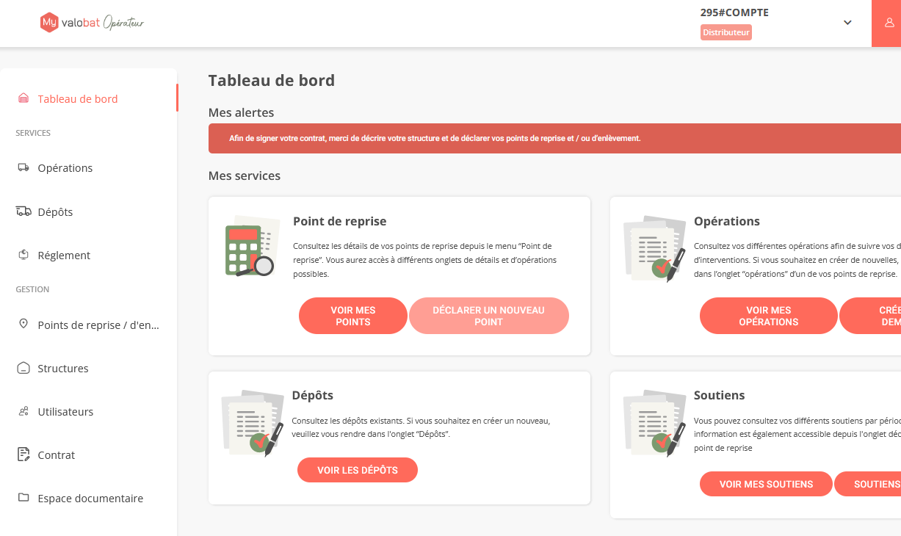
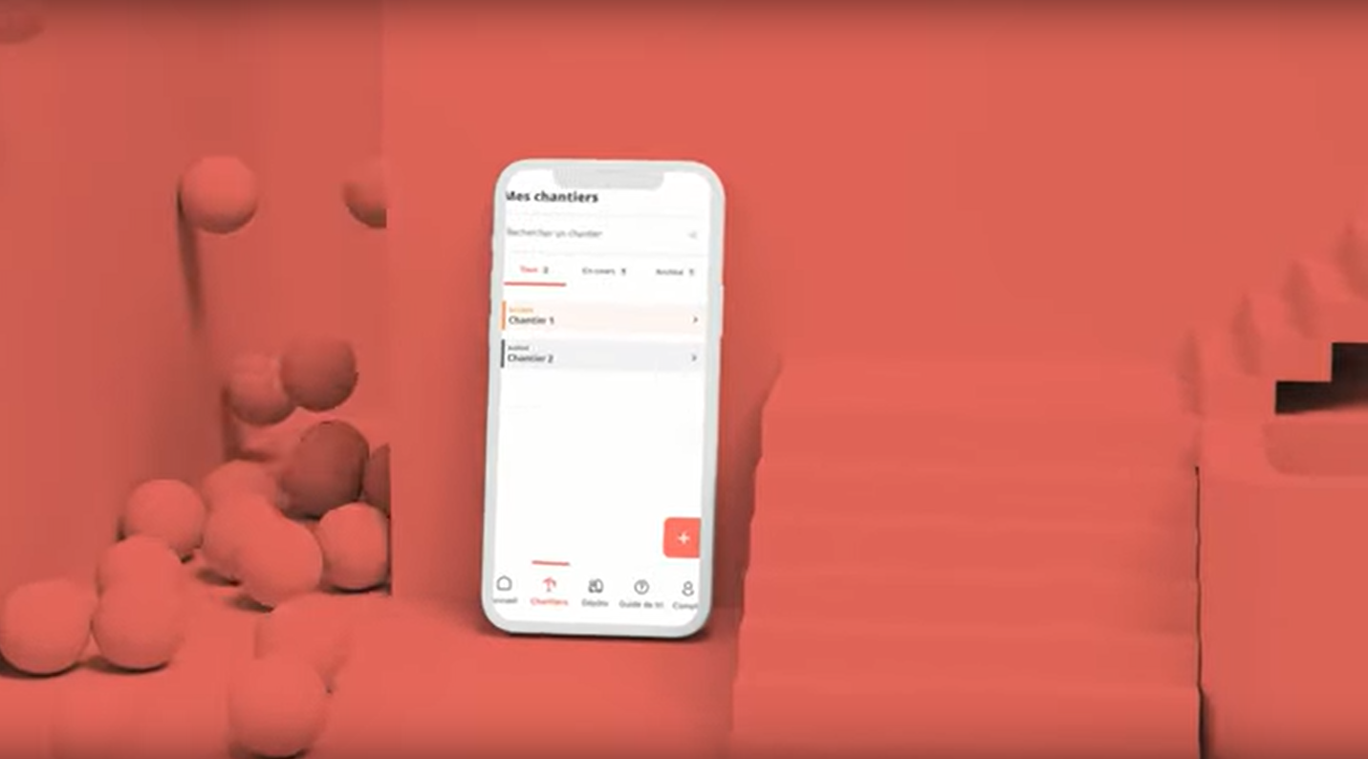
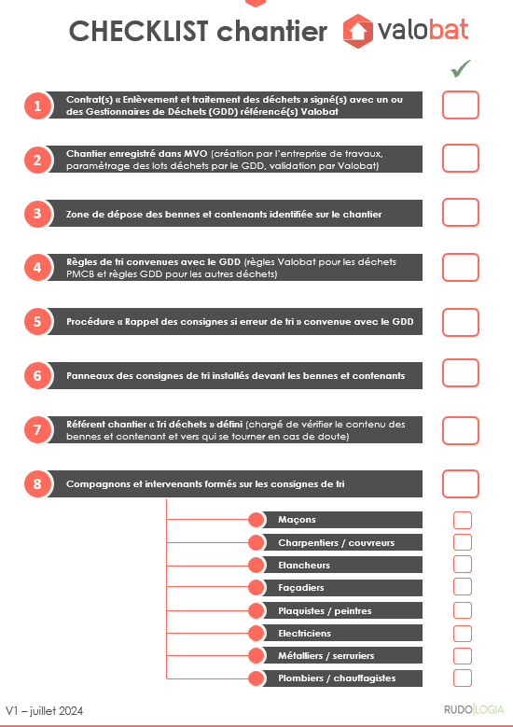
Que contient la boite à outils pour former les conducteurs de travaux, les chefs de chantier et les compagnons ?
Le diaporama « Comprendre et découvrir la filière »
1
Une 40aine de diapositives pour avoir une vue d’ensemble en ½ journée
2
Les diaporamas ¼ d’heure personnalisables
22 diaporamas : généralités, par type de matériaux, par métier
3 autres à venir en 2025 : tri et économies financières, déchets de curage pour rénovation, déchets de démolition/déconstruction
3
Le guide du tri des déchets de chantiers
Version détaillée de 20 pages
Version pocket de 12 mini-pages
Un quiz tri
4
Pour entretenir et vérifier les connaissances
34 cartes questions/réponses à imprimer
5
Un jeu de plateau « Pour bien trier »
Une maquette avec les règles du jeu
A imprimer/plastifier soi-même ou via prestataire recommandé
6
Un guide utilisateur My Valobat Opérations (MVO)
Pour savoir comment déclarer son chantier et son gestionnaire déchets
7
Des clips vidéo
En cours
A diffuser dans la base vie, les vestiaires, en réunion d’accueil ou en formation
Seront produites tout au long de l’année 2024
Des modèles de panneaux signalétiques de tri
8
En cours
À imprimer et apposer autour des contenants de collecte des déchets
Une checklist « Préparer mon chantier Valobat »
9
Pour s’assurer que le chantier pourra bénéficier d’un maximum de soutiens financiers de la part de Valobat

